Slide 1
Разработка на система за извършване и анализ на Монте Карло симулации
Изготвил:
Сиво Владимиров Даскалов
Ръководител:
доц. д-р инж. А Антонов

Slide 2
Съдържание
Въведение
Необходимост от решаване задачата
Постановка на дипломното задание
Използвани технологии
Операционни възли и променливи
Симулационна XML конфигурация
Оптимизация на симулациите
Организация на графичния интерфейс
Дебъгване на симулационен цикъл
Демонстрация на приложението
Тестване и анализ на производителността

Slide 3
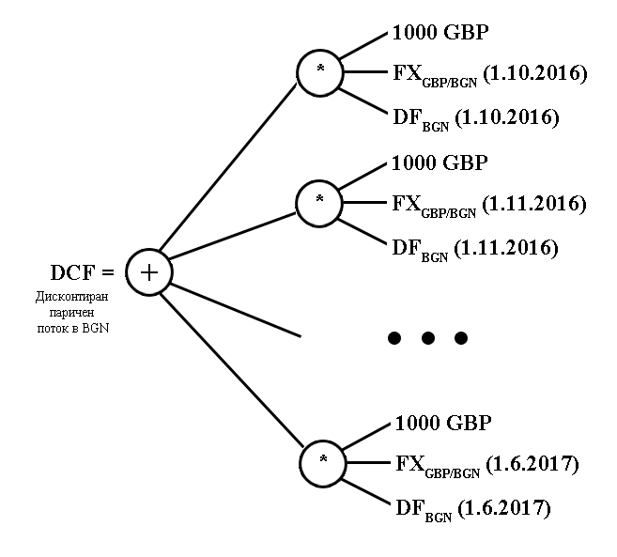
Въведение

Slide 4
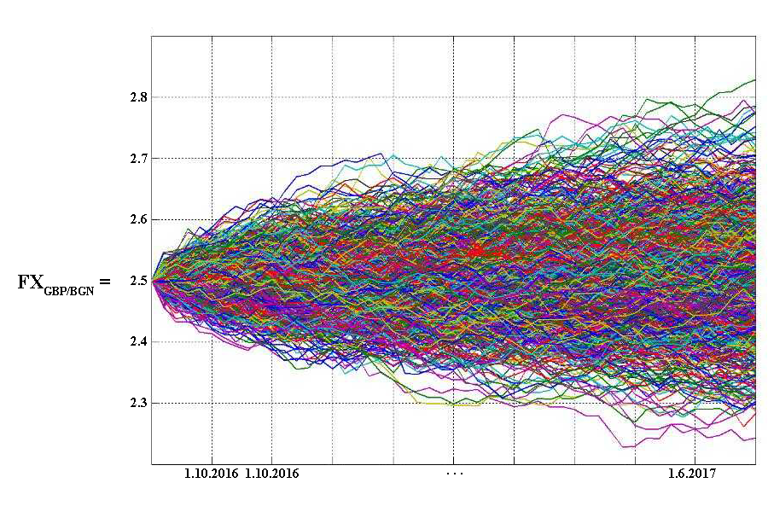
Необходимост от решаване задачата

Slide 5
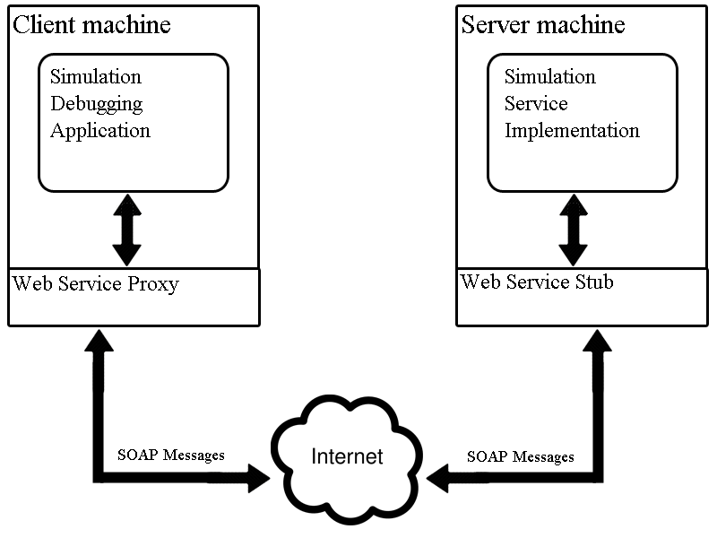
Постановка на дипломното задание
Клиент
Достъпва WEB услугата
Графично представяне на дървото
Селекция на симулационен цикъл
Постъпково възстановяване на дървото
Статистическа информация за всеки възел
Сървър
WEB услуга
Паралелна Монте Карло симулация
Запис на текущи стойности на възлите

Slide 6





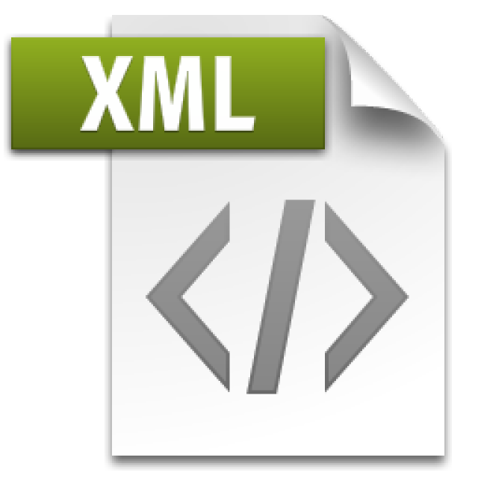

Използвани технологии
Java
NetBeans
JUnit
Git
Maven
XML
JAXB
Swing
UML

Slide 7
Операционни възли и променливи
Безаргументни
Константа
Стохастична променлива
Равномерно разпределена
Нормално разпределена
Логнормално разпределена
Гама разпределена
Експоненциално разпределена
Едноаргументни
Модул
Косинус
Котангент
Отрицание
Синус
Тангенс
Двуаргументни
Деление
Степенуване
Логаритмуване
Коренуване
Многоаргументни
Средна стойност
Минимална стойност
Максимална стойност
Сума
Произведение

Slide 8
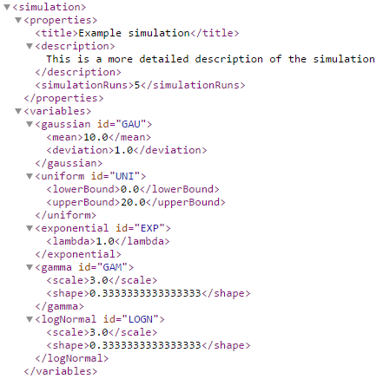
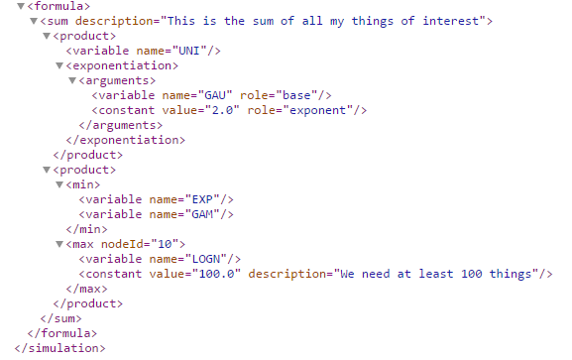
Симулационна XML конфигурация

Slide 9
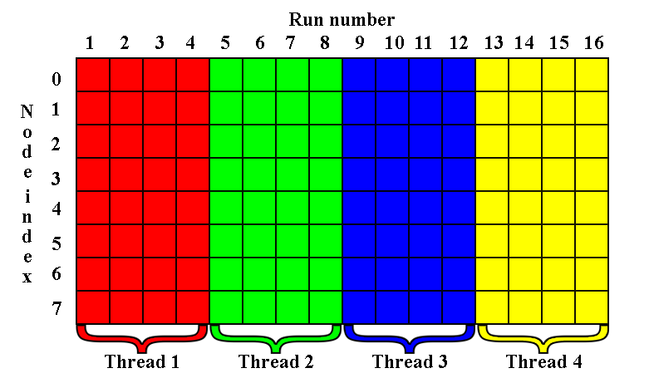
Оптимизация на симулациите

Slide 10
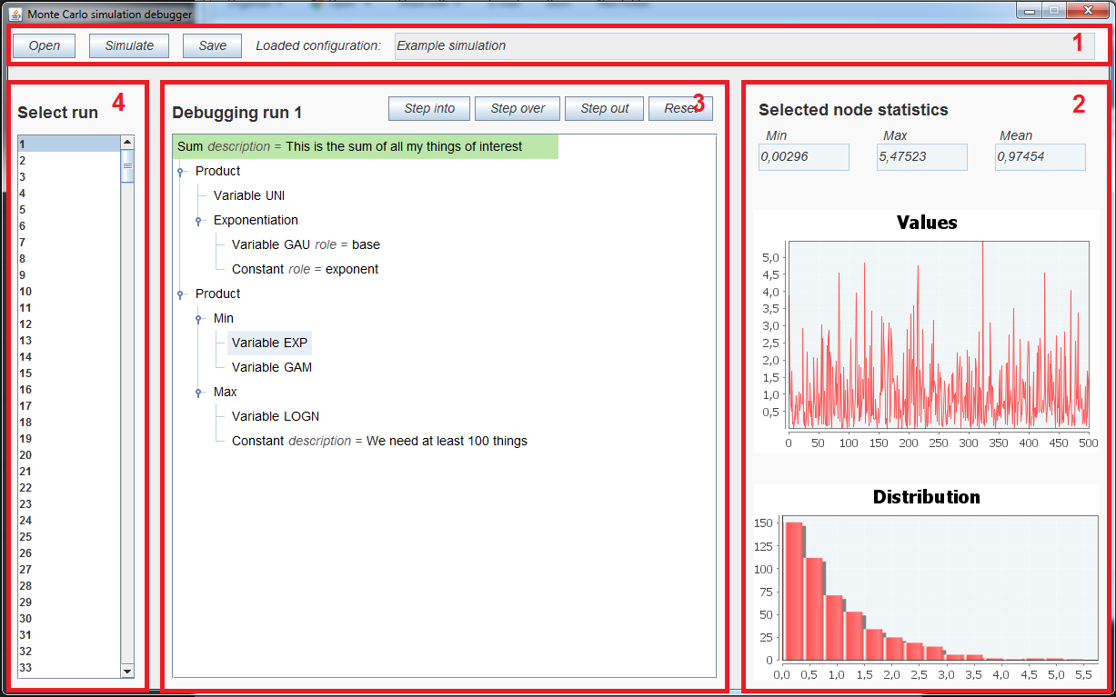
Организация на графичния интерфейс

Slide 11
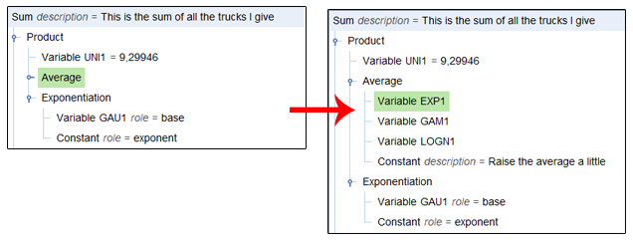
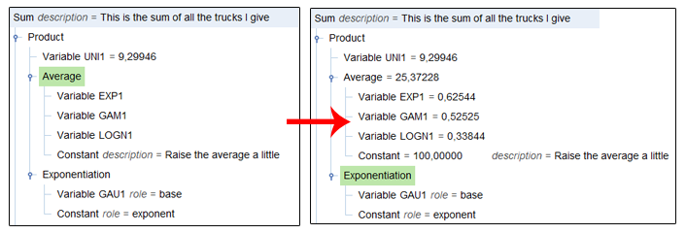
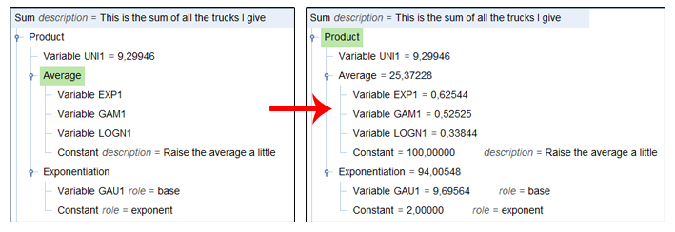
Дебъгване на симулационен цикъл
Потъване
Престъпване
Изплуване

Slide 12
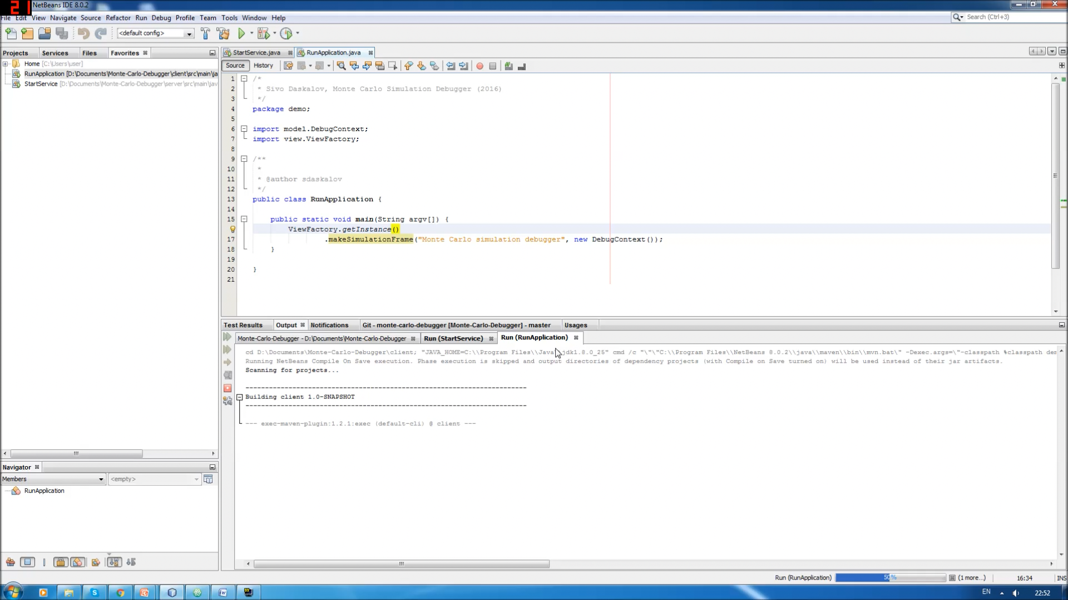
Демонстрация на приложението

Slide 13
Благодаря за вниманието!
Въпроси?
sivodaskalov@gmail.com

